Slide 1
CEN0485 – Introdução à Bioinformática Genômica comparativa
Genes ortólogos
Prof. Dr. rer. nat. Diego Mauricio Riaño Pachón
Laboratório de Biologia Computacional, Evolutiva e de Sistemas
Centro de Energia Nuclear na Agricultura
Universidade de São Paulo
https://labbces.cena.usp.br/
diego.riano@cena.usp.br

Slide 2
Orthology, the formalization of the intuitive notion of ‘corresponding genes in different species’, is a cornerstone of genomics (Altenhoff et al., 2018)
https://academic.oup.com/nar/article/46/D1/D477/4584623

Slide 3
Orthology vs Paralogy
Fitch, W. M. Homology a personal view on some of the problems. Trends Genet, 2000, 16, 227-231
Hierarchical orthologues
In-paralogues/co-orthologues

Slide 4
Filogenia e grafo de ortologia
Nós são genes
Arestas representam relações de ortologia
One-to-many
One-to-one
S1 e S2 são eventos de especiação
A estrela representa um evento de duplicação
https://link.springer.com/protocol/10.1007/978-1-4939-9074-0_5

Slide 5
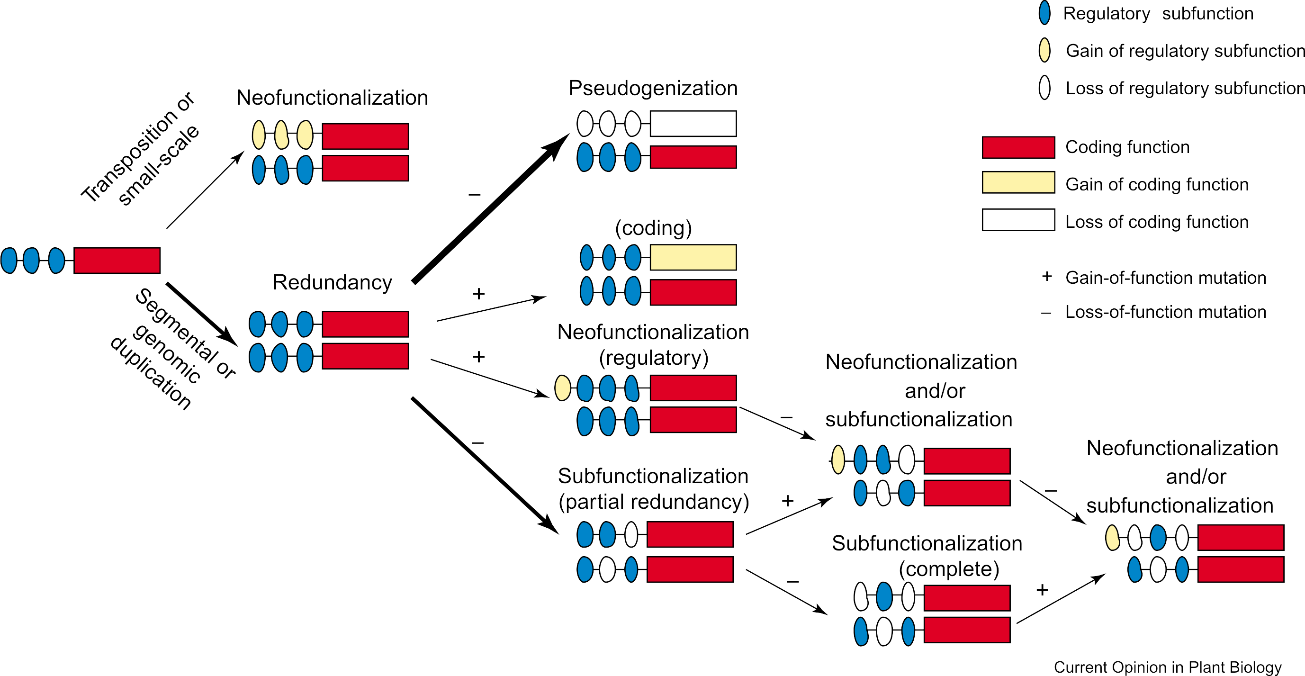
Evolutionary Dynamics of Duplicated Genes
https://www.ncbi.nlm.nih.gov/pubmed/15752990

Slide 6
Explorando a informação filogenetica para identificar grupos de genes ortólogos
Nesta árvore temos dois tipos de informação:
A história das espécies
A história dos genes
Esse tipo de árvore filogenética não é padrão, mas temos métodos para obtê-la, usando separadamente uma árvore da história dos genes e outra árvore da história das espécies. Uma forma de fazer isso é chamada de Reconciliação da árvore das espécies e da árvore dos genes.

Slide 7
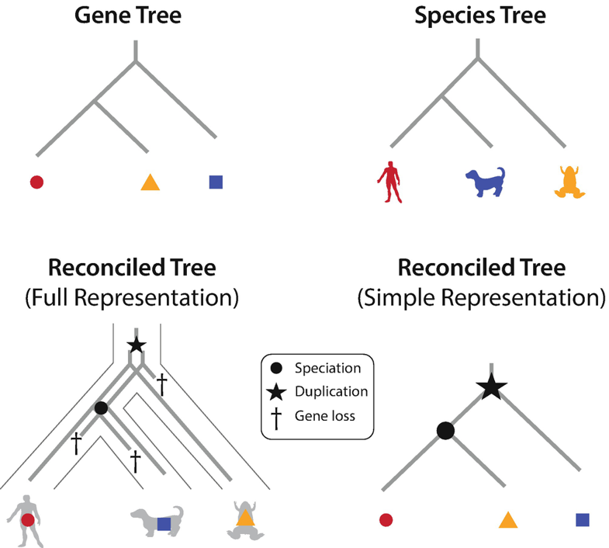
Método baseado em árvores: Reconciliação da árvore das espécies e da árvore dos genes.
As árvores de espécies e de genes nem sempre são compatíveis. Os métodos de reconciliação resolvem essas incongruências inferindo eventos de especiação, duplicação e perda de genes. A árvore reconciliada representa a história mais parcimoniosa desse gene ou família gênica, compatível com a árvore das espécies.
Para um genoma inteiro, isso teria que ser feito para cada família gênica, então não é muito prático e isso levou ao desenvolvimento de métodos heurísticos.
https://link.springer.com/protocol/10.1007/978-1-4939-9074-0_5

Slide 8
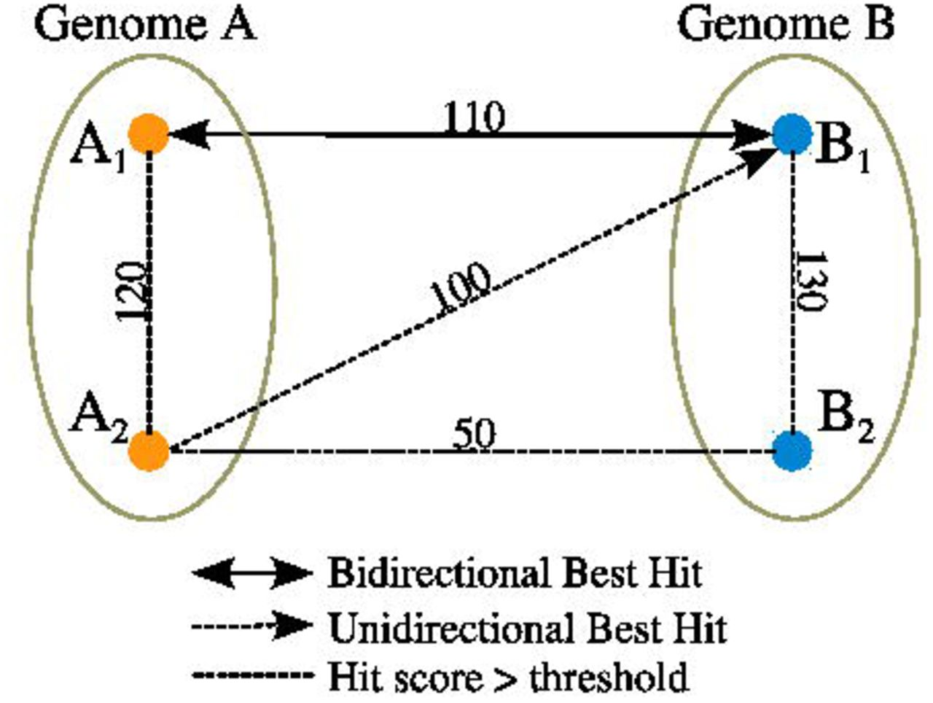
Escalando ao nivel do genoma Best Bidirectional BLAST hit / Reciprocal Best Hit
RBH afirma o seguinte: quando duas proteínas que são codificadas por dois genes, cada um em um genoma diferente, encontram-se mutuamente como a melhor correspondência, elas são consideradas ortólogas.
A maioria dos pacotes atuais usa alguma versão desta estratégia. Muitos substituem o uso de BLAST por outros algoritmos, mais rápidos e precisos.
https://www.biorxiv.org/content/10.1101/543223v2.full
https://www.pnas.org/content/96/6/2896.short

Slide 9
The Orthologous Matrix https://omabrowser.org/oma/home/
https://academic.oup.com/nar/article/46/D1/D477/4584623

Slide 10
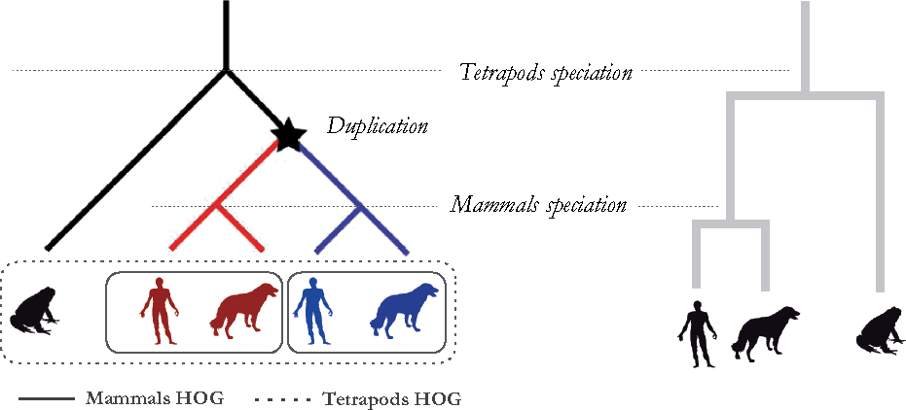
Hierarchical Orthologous Groups
Gene Tree
Species Tree
https://academic.oup.com/bioinformatics/article/33/14/i75/3953943

Slide 11
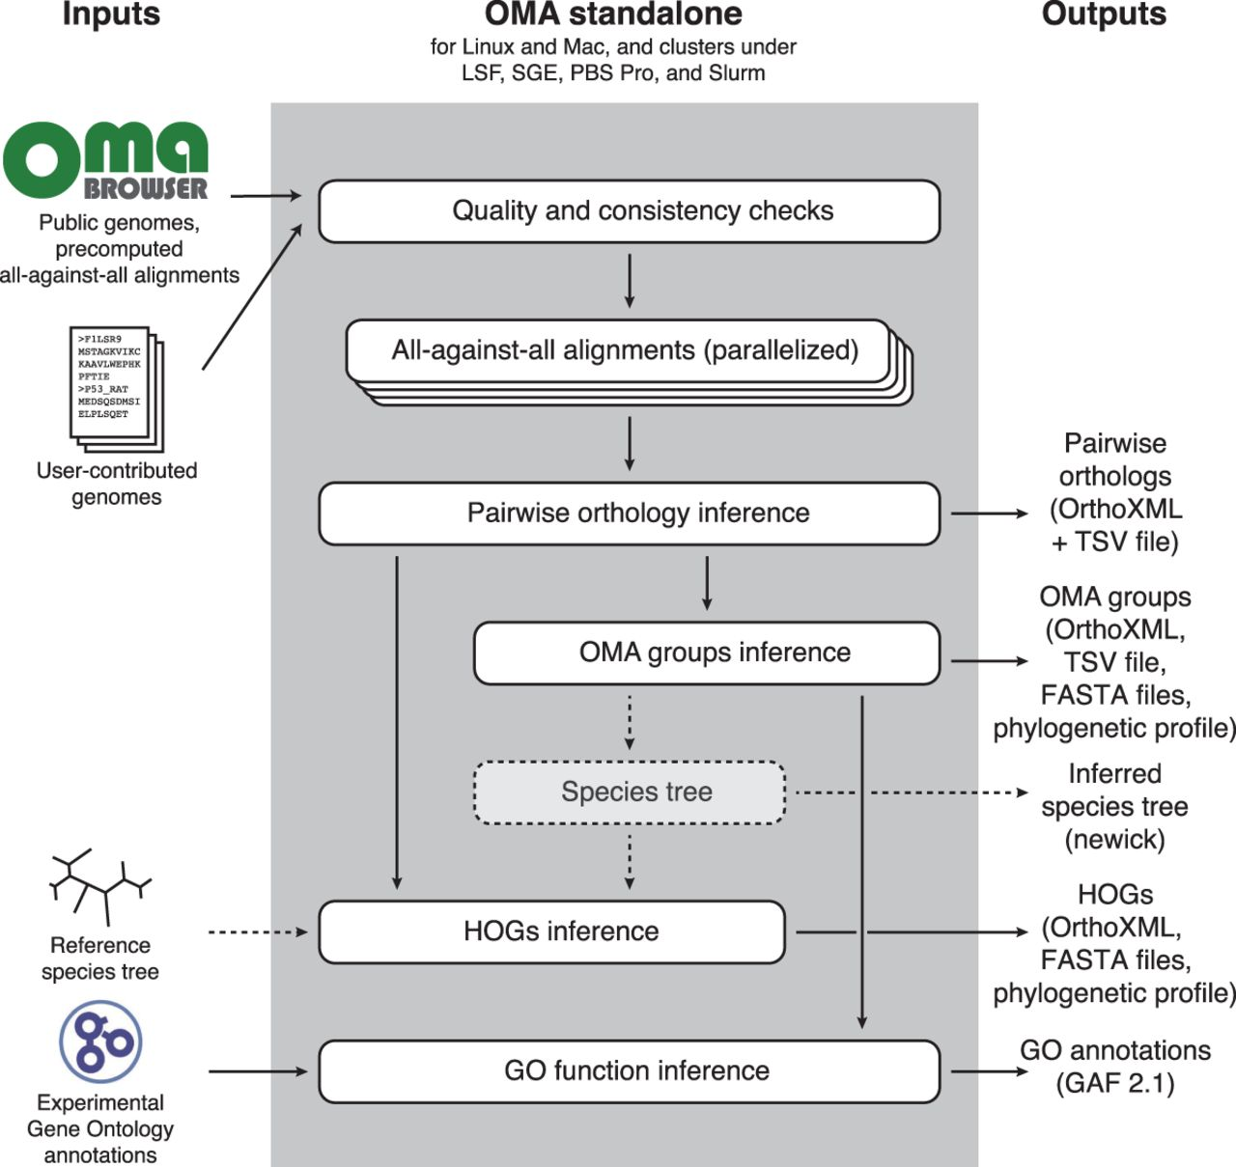
OMA pipeline
Adrian M. Altenhoff et al. Genome Res. 2019;29:1152-1163
Smith-Waterman
Cliques

Slide 12
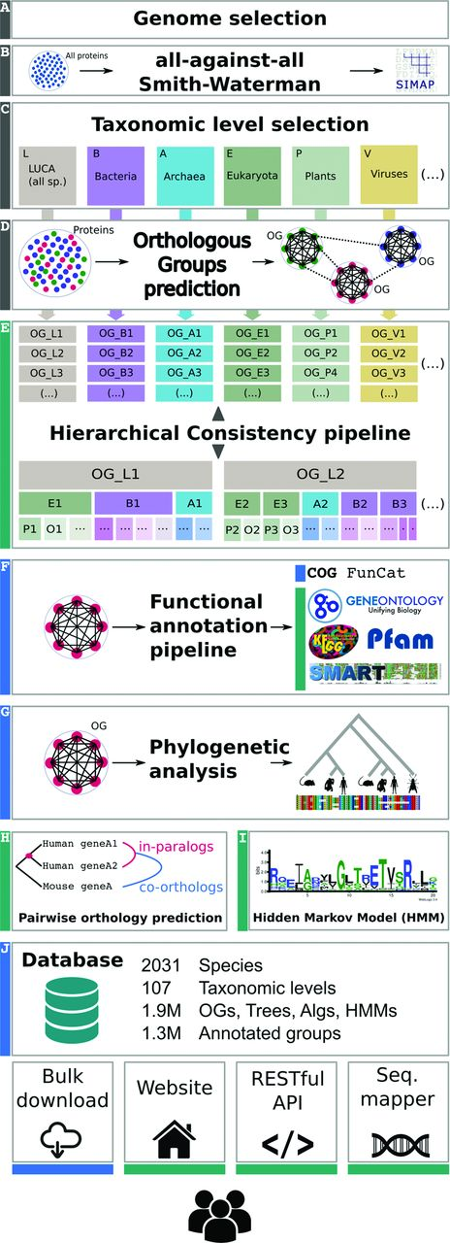
EggNOG database
https://academic.oup.com/nar/article/44/D1/D286/2503059

Slide 13
Aula prática usando OMA
https://lab.dessimoz.org/oma-howto/
O relatório desta aula deve ser elaborado seguindo os exercícios Parte 1a e Parte 1b em:
https://lab.dessimoz.org/tutorials/omapractical/

